Slide 1

BÁO CÁO ĐỒ ÁN CHUYÊN NGÀNH
Đề tài: Xây dựng ứng dụng phát hiện lửa trên thiết bị Jetson Nano
GVHD: TS. Lê Kim Hùng
SINH VIÊN THỰC HIỆN:
Vũ Hà Anh - 17520258

Slide 2
NỘI DUNG BÁO CÁO
01
GIỚI THIỆU ĐỀ TÀI
02
CƠ SỞ LÝ THUYẾT
03
TRIỂN KHAI THỰC TẾ
04
KẾT QUẢ ĐẠT ĐƯỢC

Slide 3
GIỚI THIỆU ĐỀ TÀI
Đề tài tập trung phát triển :
Xây dựng mô hình phát hiện lửa trên thiết bị Jetson Nano
Phát hiện vật thể trong thời gian thực qua Camera
Đánh giá hiệu năng giữa các mô hình

Slide 5

Loại hình:
CTY TNHH ELSA
Ngành nghề:
Công nghệ Giáo Dục
Thể loại:
Phần mềm Giáo Dục
Thành lập:
Tháng 7/ 2015
Trụ sở chính:
29/11 Bùi Thị Xuân, Phường 2, Quận Tân Bình, TP Hồ Chí Minh, Việt Nam
Sản phẩm ELSA Speak - English Language
Speech Assistant là một ứng dụng di động hiện đang giúp hàng triệu người học hoàn thiện kỹ
năng nói tiếng Anh của mình thông qua công
nghệ nhận dạng giọng nói hiện đại ,phát âm kỹ
thuật số Trí tuệ nhân tạo.
Notes:
ELSA (English Language Speech Assistant) là startup về công nghệ giáo dục tại Silicon Valley đầy triển vọng và đang tăng trưởng rất nhanh. Được thành lập vào năm 2015 bởi Văn Đinh Hồng Vũ (CEO), cùng với người bạn Bồ Đào Nha là tiến sĩ Xavier Anguera (giám đốc công nghệ – CTO), ELSA có công nghệ Trí Tuệ Nhân Tạo với khả năng học sâu (deep learning) và nhận diện giọng nói (speech recognition).
ELSA đẩy mạnh phát triển giải pháp đào tạo tiếng Anh cho các doanh nghiệp và tổ chức giáo dục. Ngoài ứng dụng ELSA Speak, ELSA cung cấp thêm nhiều tính năng và công cụ dành riêng cho doanh nghiệp, trường học để có thể triển khai trên quy mô rộng, và đo lường được hiệu quả của dạy và học tiếng Anh cho học viên, nhân viên.

Slide 6
QÚA TRÌNH THỰC TẬP
17/11/2020
Kết thúc kỳ thực tập và được công ty giữ lại làm nhân viên part-time.
1/11/2020
Hoàn thành tất cả các task được giao trong các project.
31/08/2020
Hoàn thành các khóa training của công ty, bắt đầu nhận việc
17/07/2020
Được nhận làm intern Front-end

Slide 7
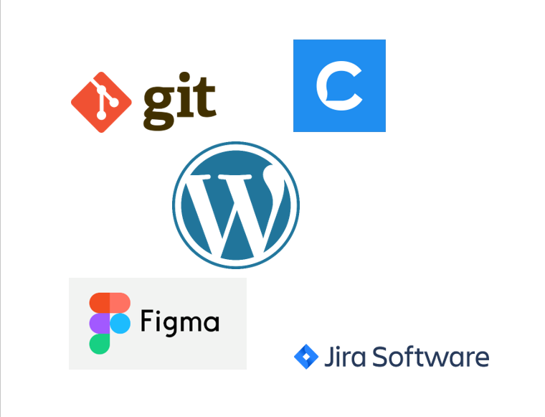
Công nghệ được học và sử dụng:
WordPress
Figma
ChatFuel
Jira
Git
Notes:
WordPress là mã nguồn mở được viết bằng ngôn ngữ lập trình PHP và sử dụng hệ quản trị cơ sở dữ liệu MySQL. Nó là một công cụ tạo trang web miễn phí, bạn chỉ cần cài lên host là đã có một website. Sau đó bạn có thể cài Theme để thay đổi giao diện cho trang web. Muốn tăng sự sinh động và tối ưu hoạt động của web, bạn có thể thay đổi Theme và cài đặt thêm một vài Plugin.
Figma hiển thị code snippets cho từng đối tượng được chọn. Code có thể hiển thị dưới dạng CSS, dành cho iOS hay Android. Thay vì sử dụng các công cụ của bên thứ ba, developer có thể inspect đối tượng ngay trên file trong lúc xem thiết kế.
Ưu điểm nổi bật của Chatfuel: ▪ Miễn phí hoàn toàn: Giúp doanh nghiệp tối thiểu chi phí một cách đáng kể. ▪ Không cần người dùng biết code: Bạn sẽ chẳng cần phải biết một ngôn ngữ lập trình nào mà vẫn có thể tạo ra một chương trình tự động hóai. ▪ Liên kết với fanpage trực tiếp không qua bên thứ 3. ▪ Không cần Facebook xét duyệt: Giảm thiểu toàn bộ tính phức tạp khi không phải đợi xét duyệt từ phía Facebook. ▪ Không giới hạn số lượng bot được tạo ra. ▪ Có sẵn các plugins hữu ích để kết nối với nhiều nền tảng khác.

Slide 8
02
CÁC DỰ ÁN THỰC TẾ ĐÃ THAM GIA
A better Việt Nam” – Landing Page
(https://vn.elsaspeak.com/abettervietnam/)
“Tiếng anh cho người đi làm” – Landing page
(https://vn.elsaspeak.com/tieng-anh-cho-nguoi-di-lam/)
“Chuẩn tiếng anh” – Landing page
(https://vn.elsaspeak.com/tieng-anh-speaking/)
02
03

Slide 9
Kết quả và đánh giá
Củng cố các kiến thức lập trình
cơ bản như OOP, các kiến thức về HTML, CSS,
Jquery, Javascript
Nâng cao khả
năng tự nghiên cứu tài liệu, đọc document của
các framework, các thư viện.
Kỹ năng giao tiếp,
trao đổi thông tin
với mọi người trong nhóm cũng như lấy yêu cầu của các
phòng ban về
quy trình.
Trách nhiệm trong công việc.

Slide 10
Cảm ơn thầy cô đã lắng nghe ^^

